Slide 1
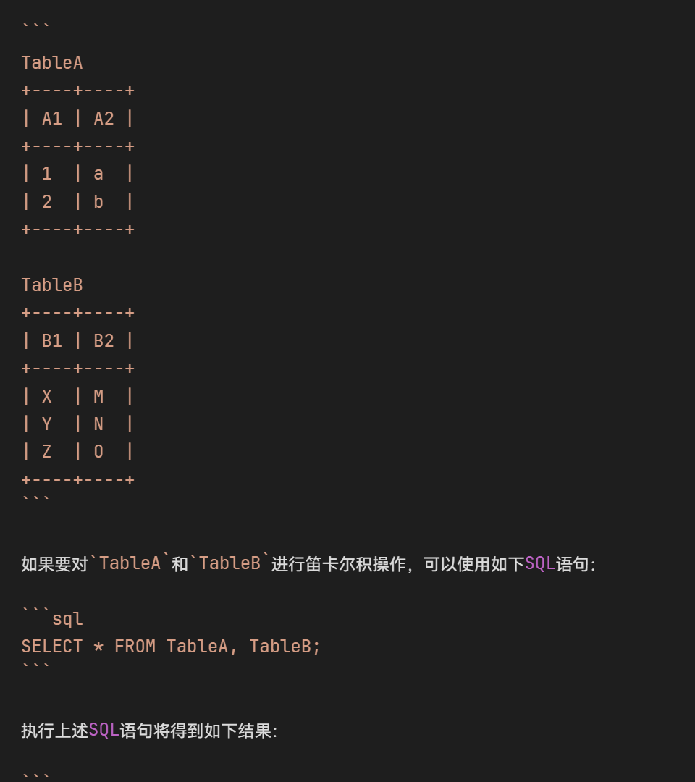
多表查询和笛卡尔积
在关系型数据库中，笛卡尔积是指两个表之间的一种联接操作，它将两个表中的每一行都与另一个表中的所有行进行匹配，返回的结果是两个表的所有组合。如果两个表分别有`m`行和`n`行，则笛卡尔积的结果将包含`m*n`行。
下面通过一个例子来说明笛卡尔积的概念。假设有两个表`TableA`和`TableB`，其中`TableA`包含两列`A1`和`A2`，`TableB`包含两列`B1`和`B2`，两个表分别如下所示：
从结果可以看出，笛卡尔积的结果包含了`TableA`和`TableB`中所有行的组合。每个表中的每一行都与另一个表中的所有行进行了匹配，生成了一个新的结果集。
请注意，虽然笛卡尔积可以用来实现一些特定的查询，但在实际的数据库操作中，如果两个表之间没有明确的关系，尽量避免使用笛卡尔积，因为它可能会导致返回大量的无用数据，影响查询效率。

Slide 2
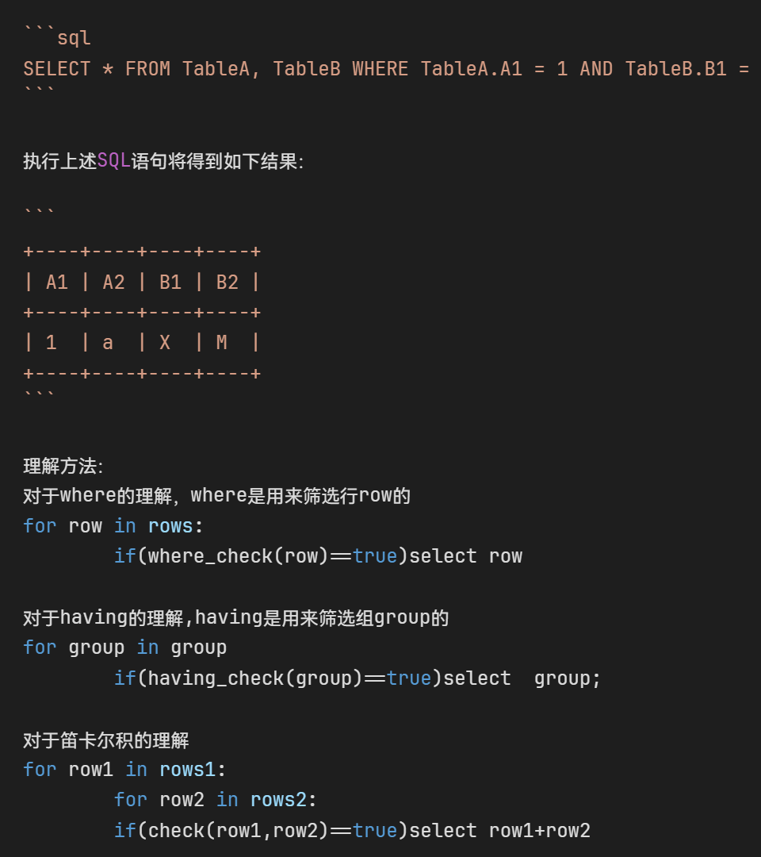
在上一个例子的基础上，可以使用`WHERE`语句对笛卡尔积的结果进行筛选。
例如，假设我们要找到`TableA`中`A1=1`的行与`TableB`中`B1='X'`的行的组合，则可以使用如下SQL语句：
从结果可以看出，`WHERE`语句对笛卡尔积的结果进行了筛选，只返回了符合条件的一行数据。
当两个表之间没有明确的关系时，使用笛卡尔积和`WHERE`语句进行筛选可能会导致结果集中包含大量的无用数据，从而影响查询效率。因此，在实际的数据库操作中，应该尽量避免使用笛卡尔积和`WHERE`语句进行数据查询，而应该使用关联查询等更高效的查询方式。

Slide 3
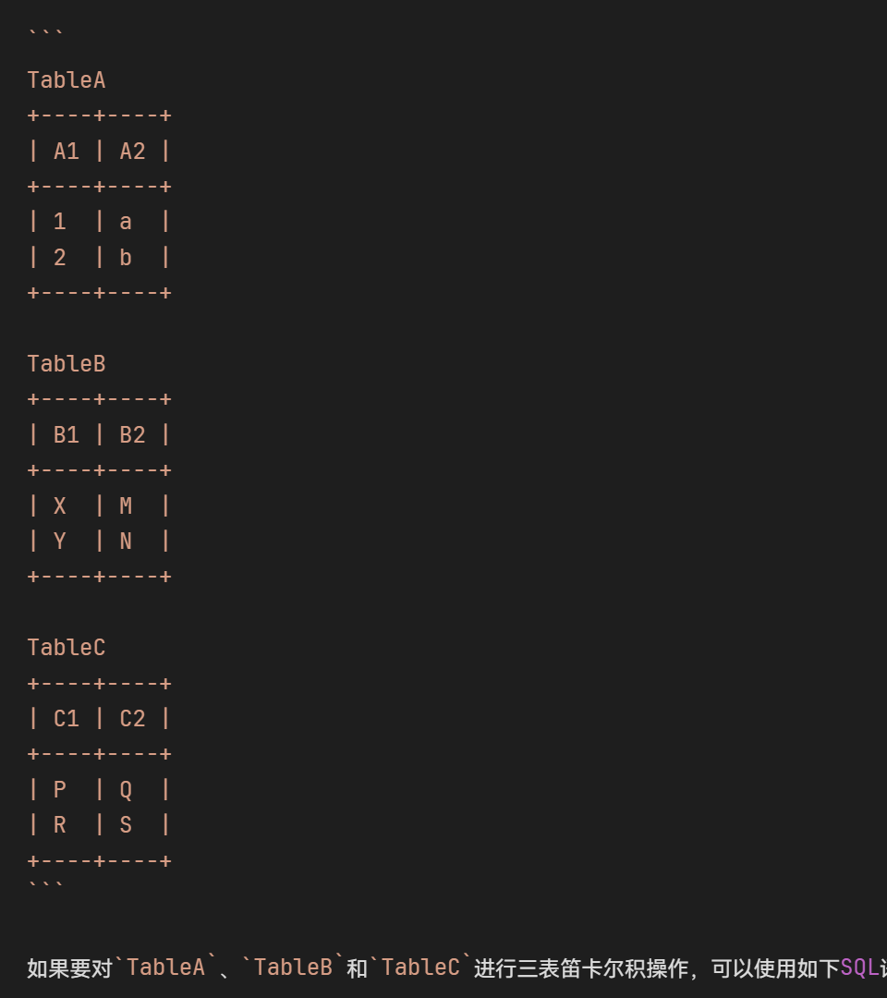
在关系型数据库中，多表笛卡尔积是指对多个表进行联接操作，将每个表中的每一行都与另外两个表中的所有行进行匹配，返回的结果是三个表的所有组合。如果三个表分别有$m_1$，$m_2$和$m_3$行，则三表笛卡尔积的结果将包含$m_1 * m_2 * m_3$行。
通过一个例子来说明三表笛卡尔积的概念。假设有三个表`TableA`、`TableB`和`TableC`，每个表都包含两列，表中的数据如下所示：

Slide 4



使用JOIN语句实现笛卡尔积多表查询：
使用WHERE子句实现笛卡尔积多表查询：
```sql
SELECT *
FROM table1
JOIN table2 ON table1.id = table2.id
JOIN table3 ON table2.id = table3.id;
```sql
SELECT *
FROM table1, table2, table3
WHERE table1.id = table2.id AND table2.id = table3.id;
在上述两个样例中，分别使用JOIN和WHERE子句实现了三个表的笛卡尔积多表查询。它们的查询结果相同，都返回了三个表的所有组合。
不过，它们之间的区别在于，JOIN子句更加直观和易读，能够清晰地表示出表之间的关系，而且可以使用不同类型的JOIN操作（如INNER JOIN、LEFT JOIN、RIGHT JOIN等），更加灵活。而WHERE子句则更加简洁，适用于查询条件较为简单的情况，但在查询条件较为复杂的情况下，可能会出现语义模糊或者难以理解的情况。
因此，虽然JOIN和WHERE子句可以等价使用，但在实际的使用中，应该根据实际情况和查询需求选择更加合适的方式。

Slide 5

查询所有项目的名称、所属种类名称和预算
SELECT p.projectname, c.catname, p.budget
FROM project p
JOIN category c ON p.catid = c.catid;
使用JOIN语句，将project表和category表连接起来，连接条件是两个表的catid字段相等。 查询结果包括所有项目的名称、所属种类名称和预算。
输出每一个员工对应的部门的多表查询语句：
```
SELECT e.empid, e.empname, d.depname
FROM employee e
JOIN department d ON e.depid = d.depid;
说明：
- 使用JOIN语句，将employee表和department表连接起来，连接条件是之间的关联字段，即employee表的depid字段和department表的depid字段相等。
- 查询结果包括每一个员工对应的部门，其中包括员工的编号、姓名和所属部门的名称。

Slide 6


关系型数据库中，连接是指根据两个或多个表中的某些共同字段，将这些表中的记录合并成一个新的结果集。常见的连接类型有内连接、左外连接和右外连接。
内连接（inner join）：内连接是指只返回两个表中共有的记录，即符合连接条件的记录。内连接可以显示或者隐式进行。显示的内连接是通过关键字INNER JOIN或者JOIN进行的，隐式内连接则是省略INNER JOIN或者JOIN的写法。
左外连接（left outer join）：左外连接是指返回左表中所有记录以及右表中符合连接条件的记录。如果右表中没有符合连接条件的记录，则用NULL值来填充右表的字段。左外连接使用LEFT JOIN或者LEFT OUTER JOIN关键字进行连接。
示例：
```
-- 显示内连接
SELECT *
FROM table1 INNER JOIN table2
ON table1.column_name = table2.column_name;
-- 隐式内连接
SELECT *
FROM table1, table2
WHERE table1.column_name = table2.column_name;
```
示例：
```
SELECT *
FROM table1 LEFT JOIN table2
ON table1.column_name = table2.column_name;
```
右外连接（right outer join）：右外连接是指返回右表中所有记录以及左表中符合连接条件的记录。如果左表中没有符合连接条件的记录，则用NULL值来填充左表的字段。右外连接使用RIGHT JOIN或者RIGHT OUTER JOIN关键字进行连接。
有些数据库支持全连接（full join），也称为全外连接（full outer join）。全连接是左外连接和右外连接的结合，返回左表中所有记录和右表中所有记录，如果某个表中没有匹配的记录，则用 NULL 值填充该表的字段。
示例：
```
SELECT *
FROM table1 RIGHT JOIN table2
ON table1.column_name = table2.column_name;
```
然而，并不是所有的关系型数据库都支持全连接。例如，MySQL 不支持全连接，但是可以通过左外连接和右外连接的结合模拟实现全连接。

Slide 7


自连接是指在同一表中，通过关联不同的表别名来实现表与自身的连接操作。=
查询与员工“李飞”在同一个部门的其他员工姓名的 SQL 查询语句为：
以上 SQL 查询语句中，表 `employee` 通过别名 `e1` 和 `e2` 自连接了两次，`e1` 表示员工“李飞”，`e2` 表示其他在同一部门的员工。通过将两个表连接在一起，即可实现查询出所有与“李飞”在同一个部门的其他员工的姓名。
```sql
SELECT e2.empname
FROM employee e1
INNER JOIN employee e2 ON e1.depid = e2.depid
WHERE e1.empname = '李飞' AND e2.empname != '李飞';
```
在这个表中，MANAGER_ID列是自连接列，因为它引用了该表中的另一行。以下是创建自连接的语句：
这个查询将返回一个员工列表，其中每个员工的上级经理的名字也包括在列表中。如果某个员工没有上级经理，则返回的结果集中将不会有该员工的行。
SELECT e1.EMPLOYEE_ID, e1.FIRST_NAME, e1.LAST_NAME,
e2.FIRST_NAME AS MANAGER_FIRST_NAME, e2.LAST_NAME AS
MANAGER_LAST_NAME
FROM employees e1
LEFT JOIN employees e2 ON e1.MANAGER_ID = e2.EMPLOYEE_ID;

Slide 8




子查询是指在一个查询语句中嵌套另一个完整的查询语句。子查询通常用于过滤和限制数据，也可以在一个查询中执行多个查询操作。
子查询可以分为以下几类：
标量子查询（Scalar subquery）：返回一个单一的值，通常在SELECT语句中使用，作为表达式的一部分。
行子查询（Row subquery）：返回一行数据，通常在FROM子句中使用，作为一个虚拟表。
列子查询（Column subquery）：返回一列数据，通常在SELECT语句中使用，作为一个表达式的一部分。
子查询作为一张表（Subquery as a table）：子查询返回一张表，可以作为一个普通表在FROM子句中使用。

Slide 9

标量子查询是指查询结果只返回一个单一的值，通常用在where子句中作为条件判断，返回的结果可以是数值、字符串、日期等类型。
例如，查询和李飞同部门的员工信息，可以使用以下SQL语句：
```
SELECT *
FROM employee
WHERE depid = (SELECT depid FROM employee WHERE empname = '
飞')
```
另一个类似的标量子查询示例，例如，查询预算最大的项目信息：
```
SELECT *
FROM project
WHERE budget = (SELECT MAX(budget) FROM project)
```

Slide 10
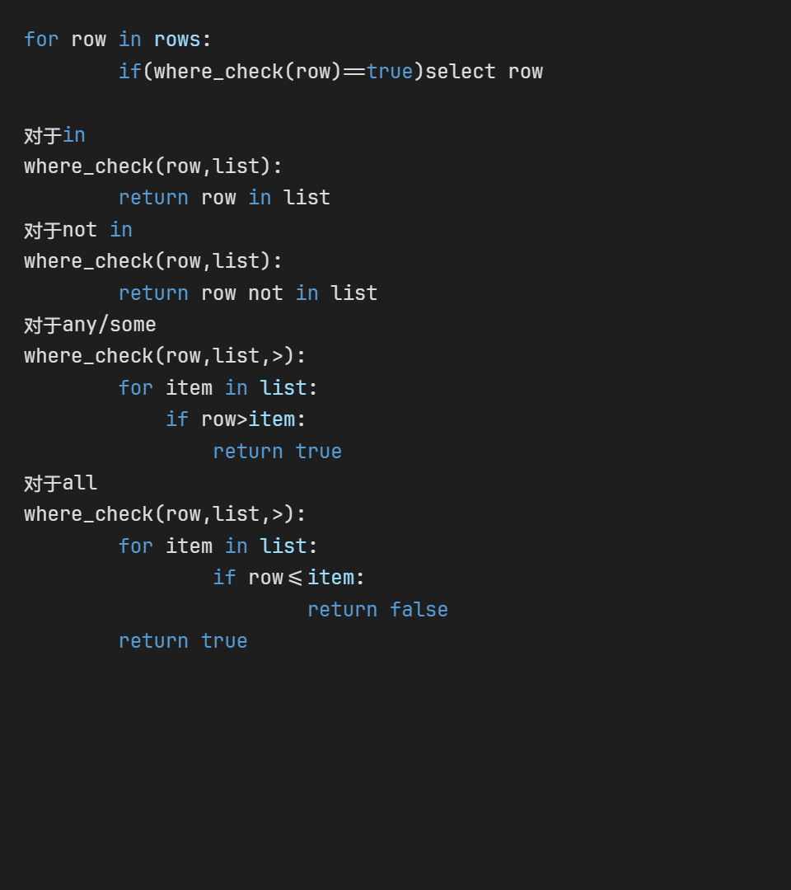
列子查询常用的语法包括：
IN：查询在某个列表当中的行。
NOT IN：与IN相反，查询不在某个列表当中的行。
ALL：与关键字“>”、“<”、“=”等一起使用，用于查询满足所有条件的行。
SOME/ANY：与关键字“>”、“<”、“=”等一起使用，用于查询满足任意条件的行。
这些关键字的语法格式如下：

Slide 11
举个例子，假设有一个员工表，其中包含员工号、员工名、所在部门号等字段，我们可以使用列子查询的各种语法来查询特定条件下的员工信息，例如：
查询所在部门号为1、2、3的员工信息：
查询不在所在部门号为1、2、3的员工信息：
查询工资高于所在部门所有员工的员工信息：
查询工资高于所在部门任意员工的员工信息：
```
SELECT *
FROM employee
WHERE depid IN (1, 2, 3);
```
```
SELECT *
FROM employee
WHERE depid NOT IN (1, 2, 3);
```
```
SELECT *
FROM employee
WHERE salary > ALL (SELECT salary FROM employee WHERE
depid = '1');
```
```
SELECT *
FROM employee
WHERE salary > SOME (SELECT salary FROM employee WHERE
depid = '1');
```

Slide 12


列子查询是指返回一个单一列的结果集，通常在SELECT语句中使用，可以作为一个表达式的一部分，或者用于判断一个值是否属于一个子查询的结果集。
例如，利用列子查询找出最小预算的项目可以使用以下SQL语句：```
SELECT *
FROM project
WHERE budget = (SELECT MIN(budget) FROM project)
```
等价于SELECT *
FROM project
WHERE budget <= all (SELECT budget FROM project)
这个语句中的子查询 `(SELECT MIN(budget) FROM project)` 返回了项目表中预算最小值，作为外部查询中的条件判断，查询出了所有预算等于最小预算的项目信息。
利用列子查询找出不是最小预算的所有项目，可以使用以下SQL语句：
SELECT *
FROM project
WHERE budget > ANY (SELECT budget FROM project)
这个语句中的子查询 `(SELECT budget FROM project)` 返回了项目表中所有预算值，外部查询中的条件判断是“预算大于所有预算值中的最大值”，因此查询出了所有预算不是最小预算的项目信息。
最后，查询在天津或北京工作的员工信息，可以使用IN关键字和子查询：
```
SELECT *
FROM employee
WHERE depid IN (SELECT depid FROM department WHERE
location IN ('天津', '北京'))
```
这个语句中的子查询 `(SELECT depid FROM department WHERE location IN ('天津', '北京'))` 返回了在天津或北京的部门号，外部查询中的条件判断是“所在部门号在子查询返回的部门号列表中”，因此查询出了在天津或北京工作的员工信息。

Slide 13
行子查询和表子查询
用行子查询获取和”张三“部门和性别相同的信息
SELECT depid, sex
FROM employee
WHERE (depid, sex) = (SELECT depid, sex FROM employee
WHERE empname = '张三');
该语句中，首先使用子查询获取到员工姓名为“张三”的员工所在部门号和性别信息，然后在外层查询中使用该信息作为条件，获取到部门和性别与该员工相同的所有员工信息。
用表子查询获取和”张三“或'李飞'部门和性别相同的信息
SELECT depid, sex
FROM employee
WHERE (depid, sex) IN
(SELECT depid, sex FROM employee WHERE empname = '张三' OR empname = '李飞');
该语句中，首先使用子查询获取到员工姓名为“张三”或“李飞”的员工所在部门号和性别信息，然后在外层查询中使用该信息作为条件，获取到部门和性别与这两个员工之一相同的所有员工信息。

Slide 14


查询参加过预算超过60000的项目的员工信息，写出sql语句，用子查询实现，先获取所有预算超过60000的项目
SELECT *
FROM employee
WHERE empid IN
(SELECT empid
FROM workson
WHERE proid IN
(SELECT proid
FROM project
WHERE budget > 60000)
);
该语句中，首先使用子查询获取到所有预算超过60000的项目号，然后在外层查询中使用该信息作为条件，获取到参加过这些项目的员工信息。其中，内部的子查询获取到参加过这些项目的员工号，再在外层查询中使用该信息筛选出员工信息。

Slide 15

1
数值函数
2
字符串函数
3
日期和时间函数
4
流程控制函数
5
聚合函数

Slide 16
数值函数
ABS函数
将传入的数值取绝对值，并返回结果。
例子：SELECT ABS(-10.5);
ROUND函数
将传入的数值四舍五入到指定小数位数，并返回结果。
例子：SELECT ROUND(10.5, 0);
CEILING函数
将传入的数值向上取整，并返回结果。
例子：SELECT CEILING(10.5);
FLOOR函数
将传入的数值向下取整，并返回结果。
例子：SELECT FLOOR(10.5);
RAND函数
返回一个随机数值。
例子：SELECT RAND();

Slide 17


字符串函数
CONCAT函数
SUBSTR函数
将多个字符串合并成一个，并返回结果。
例子：SELECT CONCAT('Hello', 'World');
截取指定字符串的子字符串，并返回结果。
例子：SELECT SUBSTR('Hello World', 7, 5);
LPAD 函数是用于向左填充字符串的函数。
TRIM 函数用于去除字符串两端的空格或指定字符。TRIM 函数的语法如下：
SELECT LPAD('123', 6, '0');
SELECT TRIM('o' FROM 'ooohelloooo');
REPLACE函数
LENGTH函数
将指定字符串替换为另一个字符串，并返回结果。
例子：SELECT REPLACE('Hello World', 'World', 'Maria');
返回字符串的长度。
例子：SELECT LENGTH('Hello World');

Slide 18

日期和时间函数
NOW函数
DATE函数
TIME函数
YEAR函数
返回当前日期和时间。
例子：SELECT NOW();
提取日期值并返回。
例子：SELECT DATE('2023-05-05');
提取时间值并返回。
例子：SELECT TIME('12:30:45');
提取年份并返回。
例子：SELECT YEAR('2023-05-05');
MONTH函数
提取月份并返回。
例子：SELECT MONTH('2023-05-05');

Slide 19

流程控制函数
IF函数
CASE函数
如果指定条件为真，则返回一个值，否则返回另一个值。
例子：SELECT IF(1 > 2, 'true', 'false');
根据指定条件，返回不同的结果。
例子：SELECT CASE WHEN 1 > 2 THEN 'true' ELSE 'false' END;
COALESCE函数
NULLIF函数
返回列表中第一个非空值。
例子：SELECT COALESCE(NULL, 'Hello', 'World');
如果两个值相等，则返回NULL，否则返回第一个值。
例子：SELECT NULLIF(10, 10);
IFNULL函数
如果第一个值不为NULL，则返回第一个值，否则返回第二个值。
例子：SELECT IFNULL(NULL, 'Hello World');

Slide 20
聚合函数
计算指定列的合计值，并返回结果。
例子：SELECT SUM(sales) FROM orders;
SUM函数
计算指定列的平均值，并返回结果。
例子：SELECT AVG(sales) FROM orders;
AVG函数
找出指定列的最大值，并返回结果。
例子：SELECT MAX(sales) FROM orders;
MAX函数
找出指定列的最小值，并返回结果。
例子：SELECT MIN(sales) FROM orders;
MIN函数
COUNT函数

Slide 21


函数的用例
MySQL 生成随机的 8 位 empid，可以使用 RAND 函数生成一个 0 到 1 之间的随机数，然后将这个随机数乘以 10^8，取前 8 位，最后将这 8 位数补上 0 即可。具体实现如下：
MySQL 根据成绩选取评级，可以使用 CASE 函数实现。具体实现如下：
SELECT
score,
CASE
WHEN score >= 90 THEN 'A'
WHEN score >= 80 THEN 'B'
WHEN score >= 70 THEN 'C'
WHEN score >= 60 THEN 'D'
ELSE 'F'
END AS grade
FROM
scores;
SELECT LPAD(FLOOR(RAND() * POWER(10, 8)), 8, '0') AS empid;
这条语句会根据成绩选取评级，返回成绩和评级两列。
MySQL 在员工 id 前面补三个 0，可以使用 LPAD 函数实现。假设员工入职时间保存在 hiredate 字段中，具体实现如下：
输出员工入职的年份,可以使用 YEAR 函数提取日期字段中的年份。假设员工入职时间保存在 hiredate 字段中，具体实现如下：
SELECT
CONCAT(
'000',
empid
)
FROM
employees;
SELECT YEAR(hiredate) AS hire_year FROM employees;

Slide 22





MySQL中的约束（constraints）用于限制表中数据的规则和完整性，以确保数据的正确性和一致性。以下是MySQL中常用的约束类型：
主键约束（Primary key constraint）：主键是唯一标识表中每个记录的一列或一组列。它不能包含NULL值，并且必须在表中唯一。主键可以通过一个或多个列来定义，它们可以是数字、字符或日期类型等。主键约束的语法为：
CREATE TABLE table_name (
column1 datatype PRIMARY KEY,
column2 datatype,
...
);
外键约束（Foreign key constraint）：外键是用于建立表之间关系的一列或一组列。它引用另一个表的主键，从而创建一个父子关系。外键可以确保数据的一致性和完整性，并防止不允许的数据插入。外键约束的语法为：
CREATE TABLE table_name (
column1 datatype,
column2 datatype,
FOREIGN KEY (column1) REFERENCES other_table(primary_key)
);
NOT NULL约束：NOT NULL约束用于确保列中没有NULL值。如果在该列中插入NULL值，则会引发错误。NOT NULL约束的语法为：
CREATE TABLE table_name (
column1 datatype NOT NULL,
column2 datatype,
...
);
UNIQUE约束：UNIQUE约束用于确保列中的值是唯一的。它可以用于一个或多个列，并且允许NULL值。如果在列中插入重复值，则会引发错误。UNIQUE约束的语法为：
CREATE TABLE table_name (
column1 datatype UNIQUE,
column2 datatype,
...
);
DEFAULT约束：DEFAULT约束用于在插入数据时提供默认值。如果没有为列提供值，则将使用默认值。DEFAULT约束可以用于一个或多个列，并且允许NULL值。DEFAULT约束的语法为：
CREATE TABLE table_name (
column1 datatype DEFAULT default_value,
column2 datatype,
...
);
CHECK约束：CHECK约束用于限制列中的值。它定义一个条件，该条件必须在插入或更新数据时得到满足。CHECK约束可以用于一个或多个列，并且允许NULL值。CHECK约束的语法为：
CREATE TABLE table_name (
column1 datatype,
column2 datatype,
CONSTRAINT constraint_name CHECK (condition)
);
自增约束（Auto-increment constraint）：自增约束用于在插入数据时自动为某个列生成唯一的、递增的数字值。通常用于定义主键列的值，以确保每个新记录都具有唯一的标识符。自增约束只能应用于整数列，并且必须与主键或唯一约束一起使用。自增约束的语法为：
```
CREATE TABLE table_name (
column1 INT AUTO_INCREMENT PRIMARY KEY,
column2 datatype,
...
);
```

Slide 23

反复用到的员工信息表emp_project(可下载后导入datagrip):这个数据库当中包含了4张表，它们分别是：
- `category`：项目种类表，包含 `catid` 和 `catname` 两个属性，其中 `catid` 是主键，不允许为空。
- `department`：部门表，包含 `depid`、`depname` 和 `location` 三个属性，其中 `depid` 是主键，不允许为空。
- `employee`：员工表，包含 `empid`、`empname`、`age`、`sex` 和 `depid` 五个属性，其中 `empid` 是主键，`depid` 是外键关联到 `department` 表的 `depid`，不允许为空。
- `project`：项目表，包含 `proid`、`projectname`、`budget` 和 `catid` 四个属性，其中 `proid` 是主键，`catid` 是外键关联到 `category` 表的 `catid`，不允许为空。
除此之外，这些表还有一些属性约束，具体如下：
- 所有表的字符集和校对规则均为 `utf8mb4` 和 `utf8mb4_general_ci`。
- 在 `category`、`department`、`employee`、`project` 表中，所有属性都不允许为空。
- 在 `employee` 表中，`depid` 属性是外键，关联到 `department` 表的 `depid`，且在删除或更新 `department` 表中的记录时，会受到限制。
- 在 `project` 表中，`catid` 属性是外键，关联到 `category` 表的 `catid`，且在删除或更新 `category` 表中的记录时，会受到限制。
- 在 `workson` 表中，`empid` 和 `proid` 两个属性合并作为复合主键，不允许为空，同时 `proid` 属性也是外键，关联到 `project` 表的 `proid`，`empid` 属性也是外键，关联到 `employee` 表的 `empid`。在删除或更新 `project` 表或 `employee` 表中的记录时，都会受到限制。
- 在 `workson` 表中，`enterdate` 属性的默认值为 `NULL`，更新时会自动记录当前时间戳。

Slide 24
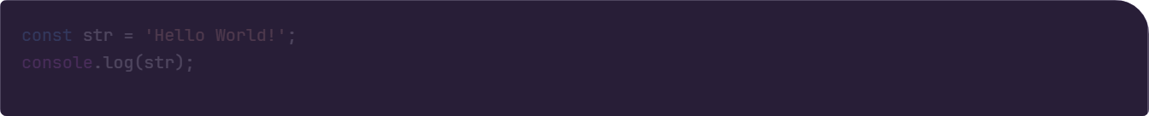




在MySQL中，外键约束（Foreign key constraint）可以定义在一个表中，用于引用另一个表的主键，从而建立两个表之间的关系。
在定义外键约束时，可以指定删除或更新相关行时的操作，这些操作称为“删除行为”和“更新行为”，主要有以下四种：
NO ACTION：表示不采取任何操作。在这种情况下，如果尝试删除或更新父表中的行时，将引发一个错误，不允许删除或更新操作。
1
RESTRICT：表示不允许删除或更新父表中的行，与NO ACTION的效果相同。不同的是，RESTRICT是一个约束级别的操作，而NO ACTION是默认的操作。
2
CASCADE：表示删除或更新父表中的行时，将同时删除或更新子表中的所有相关行。这种操作要谨慎使用，因为可能会导致数据的丢失或不一致。
3
SET NULL：表示删除或更新父表中的行时，将设置子表中相关列的值为NULL。这种操作适用于子表中的列可以为空的情况。
4
一个不太常用的选项：SET DEFAULT。它与SET NULL类似，但是在删除或更新父表中的行时，将设置子表中相关列的值为默认值而不是NULL。

Slide 25
要创建合适的约束，应该考虑以下几个方面：
主键约束：为每个记录定义一个唯一标识符，以便对记录进行唯一的标识和操作。
外键约束：建立表之间的关系，确保数据的完整性和一致性。
NOT NULL约束：确保列中没有NULL值。如果在该列中插入NULL值，则会引发错误。
UNIQUE约束：确保列中的值是唯一的。如果在列中插入重复值，则会引发错误。
CHECK约束：限制列中的值，以确保它们满足指定的条件。
在创建表时，为每个列定义适当的约束，可以确保数据的正确性和完整性。同时还应考虑使用合适的索引和分区等技术来提高查询效率和性能。

Slide 26


以下是创建一张数据表employee的SQL，其中包括了自增主键、默认值约束和CHECK约束：
```
CREATE TABLE employee (
id INT AUTO_INCREMENT PRIMARY KEY,
name VARCHAR(50) NOT NULL,
age TINYINT CHECK (age >= 18 AND age <= 65),
gender ENUM('M', 'F') NOT NULL,
job VARCHAR(50) NOT NULL,
bonus DECIMAL(8,2) DEFAULT 0.00,
created_at TIMESTAMP DEFAULT CURRENT_TIMESTAMP
);
```
这个表包括了以下字段：
- id：整数类型，作为自增主键，每个记录都有唯一的标识符。
- name：字符串类型，代表雇员的姓名，不能为空。
- age：整数类型，代表雇员的年龄，加入了CHECK约束以确保年龄在1
到65之间。
- gender：枚举类型，代表雇员的性别，只能为M或F。
- job：字符串类型，代表雇员的工作，不能为空。
- bonus：小数类型，代表雇员的奖金，设置了默认值为0.00。
- created_at：时间戳类型，代表记录的创建时间，设置了默认值为当前
间戳。

Slide 27
以下是创建一张员工-项目表的SQL，包括了正确的外键约束：
```
CREATE TABLE employee_project (
id INT AUTO_INCREMENT PRIMARY KEY,
employee_id INT NOT NULL,
project_name VARCHAR(50) NOT NULL,
time_spent DECIMAL(8,2) NOT NULL,
,
FOREIGN KEY (employee_id) REFERENCES employee(id)
);
```
这个表包括了以下字段：
- id：整数类型，作为自增主键，每个记录都有唯一的标识符。
- employee_id：整数类型，代表雇员的ID，非空，并使用了外键约束引
了employee表中的主键id。
- project_name：字符串类型，代表项目名称，不能为空。
- time_spent：小数类型，代表雇员在项目上花费的时间，不能为空。
- budget：小数类型，代表项目的预算，不能为空。
- created_at：时间戳类型，代表记录的创建时间，设置了默认值为当前时间戳。

Slide 28
其他常用词
UNION 语句：
EXISTS 语句：
WITH 语句：
这些语句都是 SQL 中常用的查询语句，可用于复杂的数据查询和处理。使用 UNION 语句可以将多个查询结果合并成一个结果集；使用 EXISTS 语句可以检查子查询是否返回任何行；使用 WITH 语句可以将复杂的查询拆分为多个可重用的子查询，提高 SQL 查询的可读性和可维护性。
UNION 语句用于将多个 SELECT 语句的结果集合并成一个结果集，并去除重复行。每个 SELECT 语句必须包含相同数量的列，且相应的列的数据类型必须兼容。
EXISTS 语句用于检查子查询是否返回任何行。如果子查询返回至少一行，则 EXISTS 返回 TRUE，否则返回 FALSE。通常用于判断是否存在符合条件的记录，可用于筛选出主查询中的记录。
WITH 语句用于创建一个公共表达式，供后续的查询引用。WITH 语句包含一个或多个子查询，每个子查询都类似于 SELECT 语句，并返回一个结果集。这些结果集可以在 WITH 语句后的查询中被引用，类似于虚拟表。

Slide 29



with语句
下面是一个使用 WITH 子句实现查询的例子，可以查询所有参加过项目 p1 和 p2 的员工：
首先使用 WITH 子句定义了一个名为 project_p1_p2 的临时视图，该视图用于获取参加了项目 p1 和 p2 的员工的 ID。
在视图中使用了一个 GROUP BY 语句，将 workson 表按 empid 分组，并使用 HAVING 子句筛选出仅参加了项目 p1 和 p2 的员工。
最后在 SELECT 语句中使用了 IN 运算符，查询 employee 表中 empid 在 project_p1_p2 视图中的员工。
```
WITH project_p1_p2 AS (
SELECT empid
FROM workson
WHERE proid IN ('p1', 'p2')
GROUP BY empid
HAVING COUNT(DISTINCT proid) = 2
)
SELECT *
FROM employee
WHERE empid IN (
SELECT empid
FROM project_p1_p2
);
```
注意，这里使用了 DISTINCT 子句去重，因为一个员工可能会在同一项目中担任多个职责，而被重复计算。

Slide 30



下面是一个 EXISTS 语句的示例，用于查询所有参加过项目 p1 的员工的信息：
```
SELECT *
FROM employee e
WHERE EXISTS (
SELECT 1
FROM workson w
WHERE w.empid = e.empid AND w.proid = 'p1'
);
```
该查询语句中，外层 SELECT 语句用于查询 employee 表中的所有员工信息，而内层 SELECT 语句则用于查询参加项目 p1 的员工。关键字 EXISTS 表示判断内层 SELECT 语句中是否存在符合条件的记录，如果存在，则返回外层 SELECT 语句中对应的记录。
在内层 SELECT 语句中，使用了 WHERE 子句筛选出 empid 与 p1 匹配的工作记录。因此，如果某个员工参加了项目 p1，那么内层 SELECT 语句会返回 1，外层 SELECT 语句就会将该员工的信息返回给用户。

Slide 31

```
-- 使用 UNION 语句
SELECT empid, empname
FROM employee
WHERE age > 30
UNION
SELECT empid, empname
FROM employee
WHERE sex = '女';
-- 使用 UNION ALL 语句
SELECT empid, empname
FROM employee
WHERE age > 30
UNION ALL
SELECT empid, empname
FROM employee
WHERE sex = '女';
```
这里使用了 employee 表作为示例数据表，第一个 SELECT 语句查询了所有年龄大于 30 岁的员工的 empid 和 empname，第二个 SELECT 语句查询了所有性别为女的员工的 empid 和 empname。
UNION 语句将两个查询结果合并成一个结果集，并去重。而 UNION ALL 语句则不会去重，保留所有行。

Slide 32
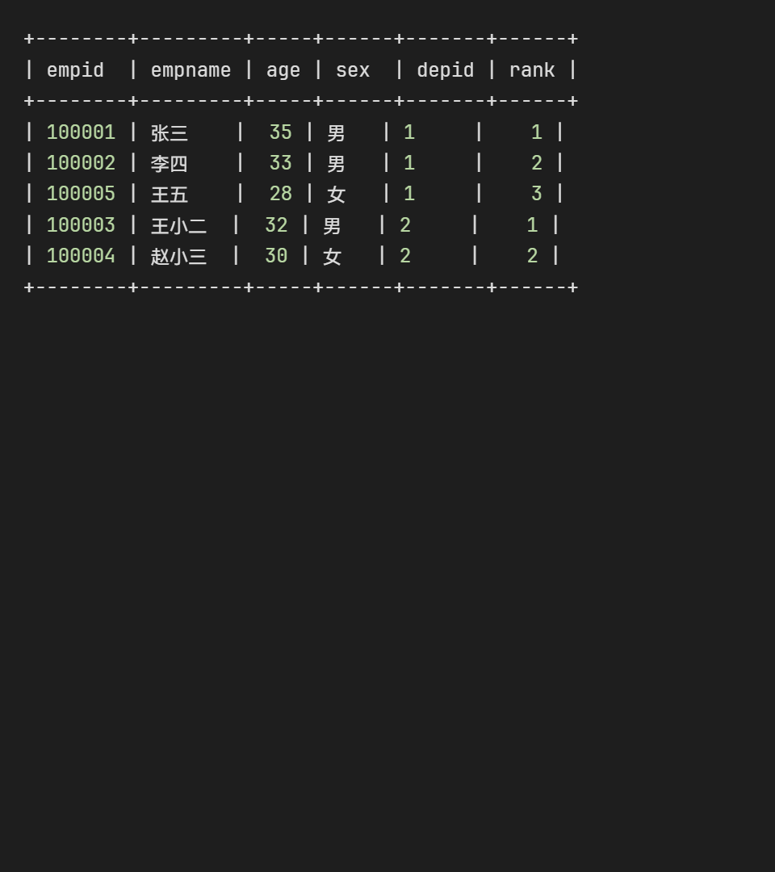
MySQL 中的 RANK() 函数是一种窗口函数（Window Function），用于计算每一行的排名。RANK() 函数的使用方法如下：
```sql
RANK() OVER (
[PARTITION BY partition_expression, ... ]
ORDER BY sort_expression [ASC | DESC], ...
)
```
其中，`PARTITION BY` 子句是可选的，它将查询结果划分为不同的分区，每个分区内单独进行排名；`ORDER BY` 子句则是必选的，它用于指定排序的列和排序方式。RANK() 函数的返回值是整数，表示每行的排名。
以题目中的 `employee` 表为例，假设要计算每个部门内员工的排名，可以使用以下 SQL 语句：
```sql
SELECT empid, empname, age, sex, depid, RANK() OVER
(PARTITION BY depid ORDER BY age DESC) AS rk
FROM employee;
```
以上 SQL 语句会计算每个部门内员工的年龄排名，并将结果以 `rank` 列的形式返回。其中，`PARTITION BY depid` 子句将查询结果按照 `depid` 列进行分区，每个分区内单独进行排名；`ORDER BY age DESC` 子句则指定以 `age` 列为排序依据，按照降序排列。

Slide 33
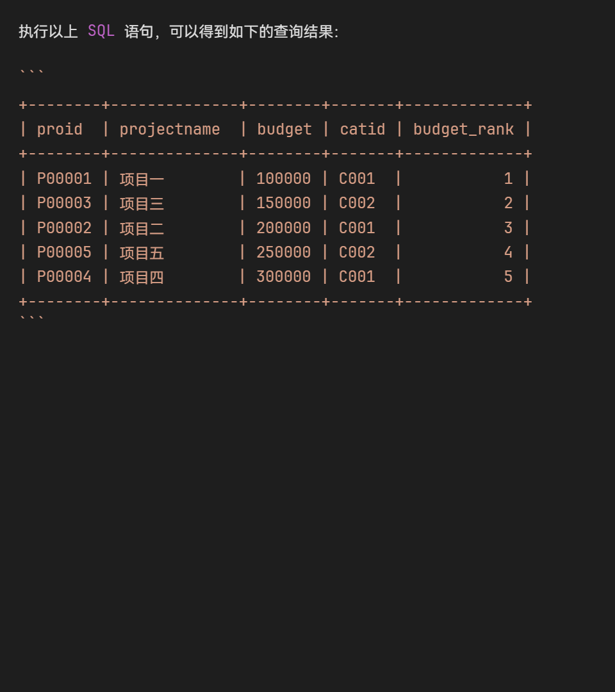
要计算 `project` 表中每个项目的预算排名，可以使用 RANK() 函数和窗口函数来实现。以下是一个 SQL 查询语句，它会计算每个项目的预算排名并将结果按照排名升序排序：
```sql
SELECT proid, projectname, budget, catid, RANK() OVER (ORDER
BY budget ASC) AS budget_rank
FROM project;
```
其中，`ORDER BY budget ASC` 子句指定了按照预算升序排列，因此 RANK() 函数返回的排名越小，说明该项目的预算越低。
可以看到，该查询语句计算了每个项目的预算排名，并将排名按照升序排序。如果需要按照降序排序，只需将 `ORDER BY` 子句中的 `ASC` 改为 `DESC` 即可。

Slide 34



在 MySQL 中，RANK()、DENSE_RANK() 和 ROW_NUMBER() 都是窗口函数，用于为查询结果中的每一行生成一个唯一的编号，它们之间的区别在于：
- DENSE_RANK() 函数：计算排名时，如果出现重复值，则不跳过重复值，直接返回相同的排名。
- ROW_NUMBER() 函数：为查询结果中的每一行生成一个唯一的编号，不计算排名。
- RANK() 函数：计算排名时，如果出现重复值，则跳过重复值并返回相同的排名。

